Slide 2
Основы работы с табличным процессором
Назначение и области применения табличных процессоров
История и тенденции развития
Основные понятия
Знакомство с табличным процессором MS Excel
Запуск MS Excel
Знакомство с экраном MS Excel
Стандартная панель и панель форматирования
Другие элементы окна Microsoft Excel
Работа с листами и книгами

Slide 3
Назначение и области применения табличных процессоров
Практически в любой области деятельности человека, особенно при решении планово-экономических задач, бухгалтерском и банковском учете и т.п. возникает необходимость представлять данные в виде таблиц.
Электронные таблицы предназначены для хранения и обработки информации, представленной в табличной форме.

Slide 4
Табличные процессоры обеспечивают:
ввод, хранение и корректировка данных;
оформление и печать электронных таблиц;
дружественный интерфейс и т.д.
Современные табличные процессоры реализуют целый ряд дополнительных функций:
возможность работы в локальной сети;
возможность работы с трехмерной организацией электронных таблиц;
разработку макрокоманд, настройку среды под потребности пользователя и т.д.

Slide 5
Основные понятия
Электронная таблица – автоматизированный эквивалент обычной таблицы, в ячейках которой находятся либо данные, либо результаты расчета по формулам.
Рабочая область электронной таблицы состоит из строк и столбцов, имеющих свои имена. Имена строк – это их номера. Имена столбцов – это буквы латинского алфавита.
Ячейка – область, определяемая пересечением столбца и строки электронной таблицы, имеющая свой уникальный адрес.

Slide 6
Адрес ячейки определяется именем (номером) столбца и именем (номером) строки, на пересечении которых находится ячейка.
Ссылка – указание адреса ячейки.
Блок ячеек – группа смежных ячеек, определяемая с помощью адреса. Блок ячеек может состоять из одной ячейки, строки, столбца, а также последовательности строк и столбцов.
Адрес блока ячеек задается указанием ссылок первой и последней его ячеек, между которыми ставится разделительный символ – двоеточие или две точки подряд.

Slide 7
Знакомство с табличным процессором MS Excel
Табличный процессор MS Excel используется для обработки данных.
Обработка включает в себя:
проведение различных вычислений с использованием мощного аппарата функции и формул;
исследование влияния различных факторов на данные;
решение задач оптимизации;
получение выборки данных, удовлетворяющих определенным критериям;
построение графиков и диаграмм;
статистический анализ данных.

Slide 8
Запуск MS Excel
При запуске MS Excel на экране появляется рабочая книга «Книга 1» содержащая 16 рабочих листов.
Каждый лист представляет собой таблицу.
В этих таблицах вы можете хранить данные с которыми будете работать.

Slide 9
Способы запуска MS Excel
1) Пуск - программы – Microsoft Office – Microsoft Excel.
2) В главном меню нажмите мышью на «Создать документ» Microsoft Office, а на панели Microsoft Office – пиктограмму «Создать документ».
На экране появляется окно диалога «Создание документа». Для запуска MS Excel дважды нажмите мышью пиктограмму «Новая книга»
3) Двойной щелчок левой кнопкой мыши по ярлыку с программой.

Slide 10
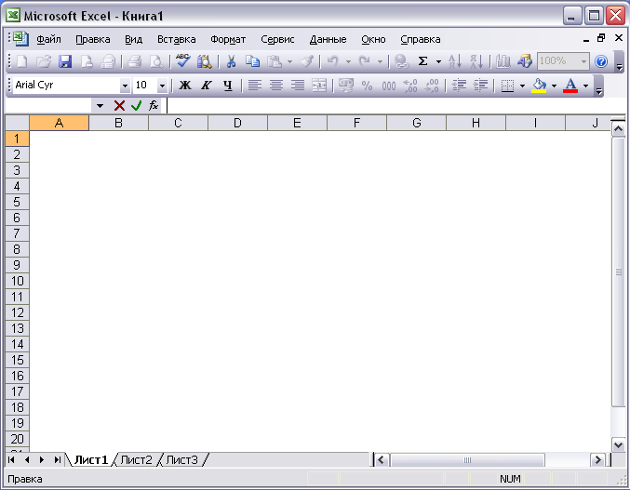
Строка заголовка
Панель стандартная
Строка основного меню
Панель форматирования
Заголовки столбцов
Заголовки строк
Строка состояния
Полосы прокрутки

Slide 11
Экран MS Excel
Поле имени
Кнопки ввода,
отмены и
мастера функций
Строка формул
Ярлычок листа
Маркер разбиения ярлычков
Кнопки прокрутки ярлычков

Slide 12
Панели инструментов
Панели инструментов можно расположить друг за другом в одной строке. Например, при первом запуске приложения Microsoft Office панель инструментов Стандартная располагается рядом с панелью инструментов Форматирования.
При размещении в одной строке нескольких панелей инструментов может не хватать места для отображения всех кнопок. В этом случае отображаются наиболее часто используемые кнопки.

Slide 13
Стандартная панель
Панель Форматирования
Стандартная панель
служит для выполнение таких операций как: сохранение, открытие, создание нового документа и т.д.
Панель форматирования
служит для работы с текстом например выравнивание по центру, по правому и по левому краю, для изменения шрифта и стиля написания текста.

Slide 14
Строка основного меню
Она включает в себя несколько пунктов меню:
файл – для открытия, сохранения, закрытия, печати документов и т.д.;
правка – служит для отмены ввода, повторного ввода, вырезания копирования документов или отдельных предложений;
вид – служит для вывода на экран разных панелей, а так же разметки страниц, вывода области задач и т.д.;
вставка – служит для вставки столбцов, строк , диаграмм и т.д.;
формат – служит для форматирования текста;
сервис – служит для проверки орфографии, защиты, настроек и т.д.;
данные – служит для сортировки, фильтра, проверки данных и т.д.;
окно – служит для работы с окном; справка для показа справки о документе или самой программе.

Slide 15
Заголовки столбцов
Заголовки строк
Строка состояния
Полосы прокрутки
Заголовки строк и столбцов необходимы для поиска нужной ячейки.
Строка состояния показывает состояния документа.
Полосы прокрутки служат для прокрутки документа вверх – вниз, вправо – влево.

Slide 16
Поле имени
Кнопки ввода,
отмены и
мастера функций
Строка формул
Ярлычок листа
Маркер разбиения ярлычков
Кнопки прокрутки ярлычков
Строка формул используется для ввода и редактирования значений или формул в ячейках или диаграммах.
Поле имени – это окно слева от строки формул, в котором выводится имя ячейки или интервала ячеек.
Кнопки прокрутки ярлычков осуществляют прокрутку ярлычков рабочей книги.

Slide 17
Работа с листами и книгами
Создание новой рабочей книги (меню файл – создать или через кнопку на стандартной панели инструментов ).
Сохранение рабочей книги (меню файл – сохранить).
Открытие имеющейся книги (меню файл – открыть).
Защита книги (листа) паролем (команда «защита» из меню сервис).
Переименование листа (двойной щелчок по названию листа).
Задание цвета ярлыка листа.
Сортировка листов (меню данные – сортировка).
Вставка новых листов (вставка – лист)
Вставка новых строк (выделить строку и щелкнуть правой кнопкой – добавить).
Изменение количества листов в книге (меню «сервис», команда «параметры», установить переключатель в поле «листов в новой книге»).

